Slide 1

FIL ROUGE
Philippe
Pierre
Voyage à plusieurs
Carole

Slide 2
SOMMAIRE
HISTOIRE
ARCHITECTURE TECHNIQUE
METHODES DE TRAVAIL
FONCTIONNALITES

Slide 3

HISTOIRE
Méthode Challenge Based Learning
https://www.challengebasedlearning.org/
ETAPE 1 – Idée générale (en 1 mot)
ETAPE 2 – Questions sur le sujet
ETAPE 3 – Recherche personnelle
ETAPE 4 – Synthèse des recherches
ETAPE 5 – Trouver des solutions
ETAPE 6 – Création des Users Story
ETAPE 7 – Priorisation et affectation des Users Story
ETAPE 8 – Gestion de projet en mode Kanban
ETAPE 9 – Maquettage écrans et Base De Données

Slide 4
ETAPE 1 – Idée générale (En 1 mot)
Formulation individuelle de trois « mots » distincts sur 3 thèmes différents
Echanges avec les autres participants pour trouver les thèmes communs
Regroupement par 2 ou 3 participants sur le thème favori de chacun.
  Notre thème : Voyage
Définition du besoin en une phrase auquel le projet devra répondre
  Notre besoin : Comment payer à plusieurs un voyage ?

Slide 5
ETAPE 2 – Questions sur le sujet
Rédaction par l’équipe sur des post-it des éléments à étudier pour répondre au besoin (sous forme de liste de questions)
  Comment partager les coûts ?
  Quels sont moyens de paiements possible ?
  …
Présentation par l’équipe des post-it aux autres groupes pour complétude de la liste

Slide 6
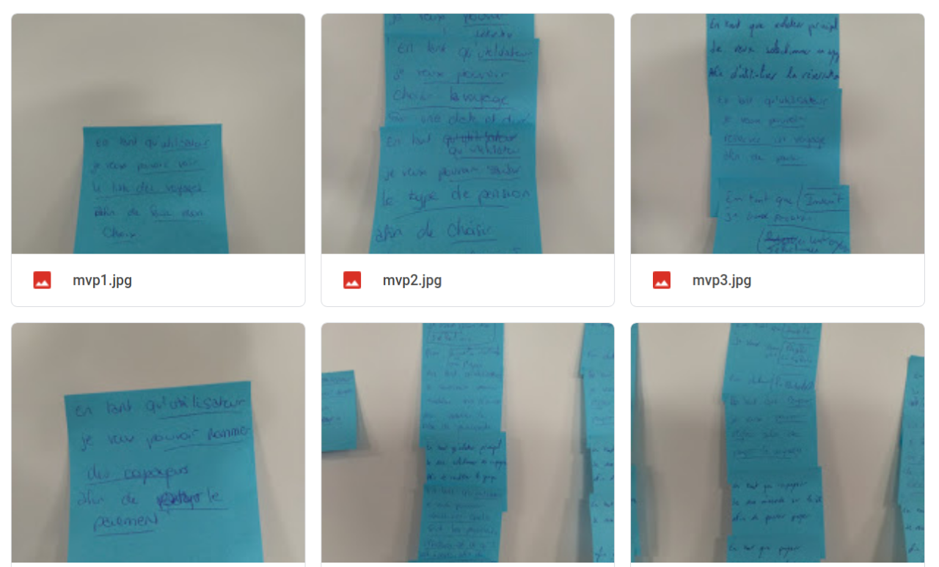
ETAPE 2 – Questions sur le sujet
Classification des post-it par typologie
Sélection des questions à étudier

Slide 7
ETAPE 3 – Recherche personnelle
Répartition des questions dans le groupe
Recherches individuelles sur Internet
ETAPE 4 – Synthèse des recherches
Mise en commun et partage du résultat des recherches
Rédaction d’une synthèse :
  https://github.com/caroleciem/voyageAPlusieurs/blob/master/recherches/synthese.md

Slide 8
ETAPE 5 – Trouver des solutions
Echange des propositions possibles entre les membres du groupe
Rédaction de 3 propositions
  SOLUTION N°1 : informatique
  L'acheteur principal sélectionne le voyage et désigne des co-payeurs pour le groupe.
  Le système réserve le voyage et prend en charge les encaissements de chaque co-payeur.
  SOLUTION N°2 : informatique
  Chaque co-payeur paie dans une cagnotte le montant prédéfini par le groupe
  Une personne sélectionne le voyage
  Le système réserve le voyage et prend en charge l'éventuel restant dû aux payeurs.
  SOLUTION N°3 : non informatique
  Chaque co-payeur paie directement au payeur principal.
  Le payeur principal réserve et paie le voyage pour le groupe.
Sélection de la solution N°1

Slide 9
ETAPE 6 – Création des Users Story
Définition des U.S.
  A partir de la classification effectuée sur les post-it, création des U.S. avec la formulation :
« En tant que … je veux … Afin que … »
Implémentation des 19 U.S. dans GitHub issues
  https://github.com/caroleciem/voyageAPlusieurs/issues

Slide 10
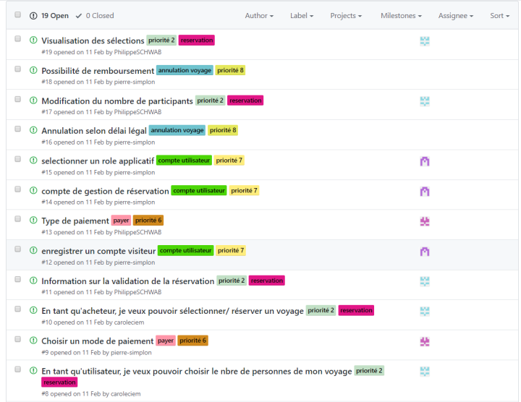
ETAPE 7 – Priorisation et affectation des Users Stories
Priorisation et labélisation

Slide 11
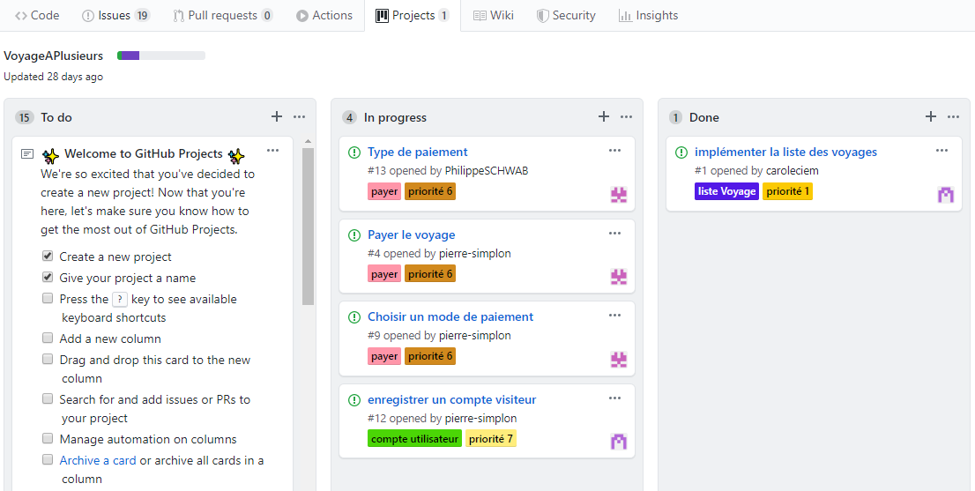
ETAPE 8 – Gestion de projet en mode Kanban
Gestion de l’avancement des U.S. dans GitHub - Projects
  https://github.com/caroleciem/voyageAPlusieurs/projects/1

Slide 12
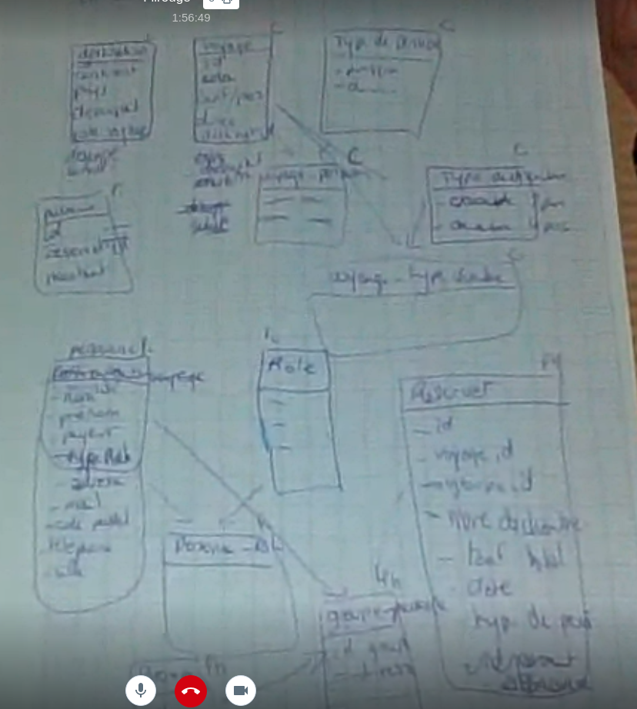
ETAPE 9 – Maquettage écran et modélisation de la Base De Données
Pour chaque écran, utilisation de la méthode Crazy Eight
Modélisation du Modèle Conceptuel de Données sur papier

Slide 13
ARCHITECTURE TECHNIQUE
ETAPE 1 – Schéma architecture de développement
ETAPE 2 – Outils
ETAPE 3 – Implémentation du modèle de données
ETAPE 4 – Composants Back
ETAPE 5 – Composants Front

Slide 14
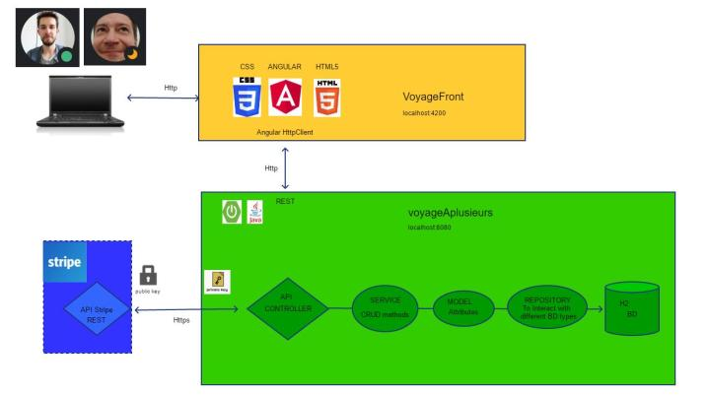
ETAPE 1 – Schéma architecture de développement

Slide 15
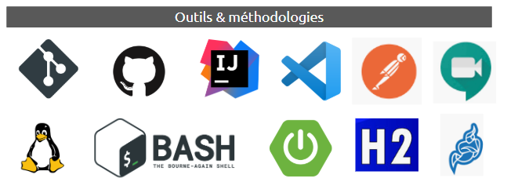
ETAPE 2 – Outils
+Floobits
+LiveShare

Slide 16
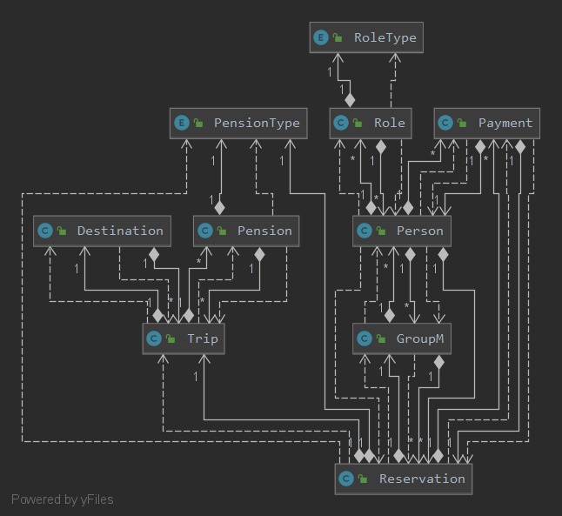
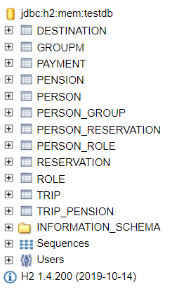
ETAPE 3 – Implémentation du modèle de données

Slide 17
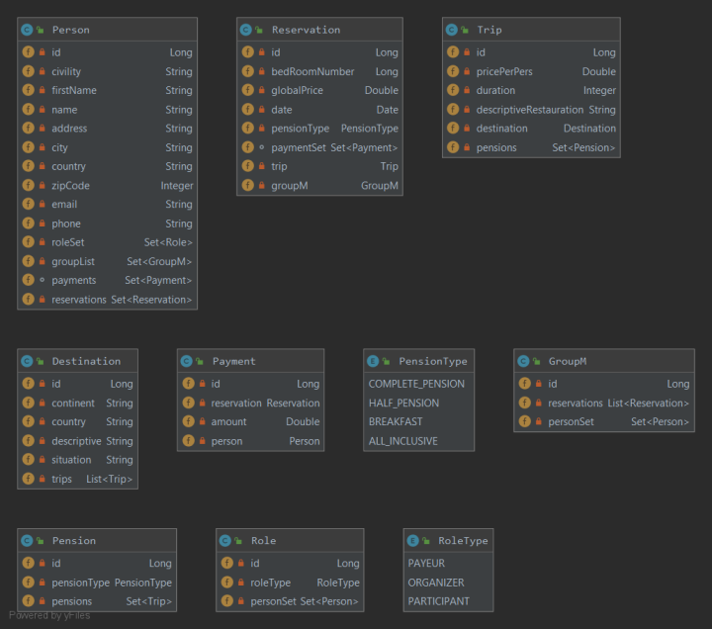
ETAPE 3 – Implémentation du modèle de données

Slide 18
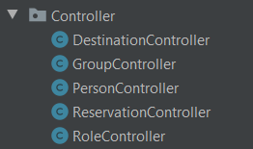
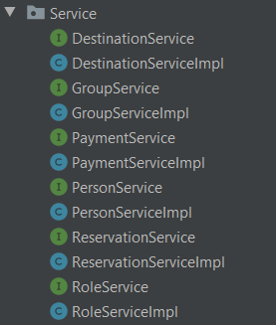

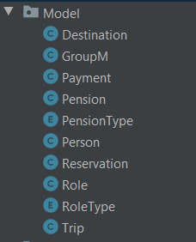

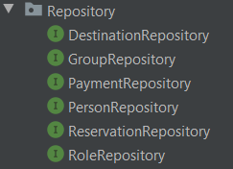
ETAPE 4 – Composants Back

Slide 19

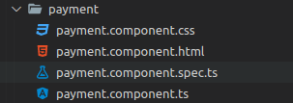

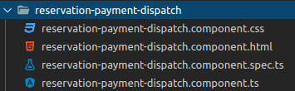
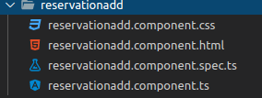
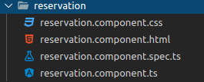

ETAPE 5 – Composants Front – Les Components

Slide 20

ETAPE 5 – Composants Front – Services & Interfaces
Services
Interfaces

Slide 21
ETAPE 5 – Composants Front – Autres
Autres

Slide 22
METHODES DE COLLABORATION
Première méthode en présentielle puis semi-présentielle
  Partage des Users Stories (U.S.) par développeur et par grands thèmes de recherche
  Développements individuels sur les U.S. en utilisant GitHub avec les branches respectives contenant les codes de chacun puis des Merge request pour regroupement de nos codes
Deuxième méthode en distancielle
  Pair-programming sur le master(avec les plug-in des outils de développement)

Slide 23
FONCTIONNALITES:parcours utilisateur

Slide 24
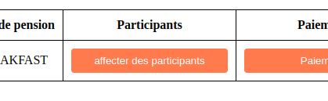

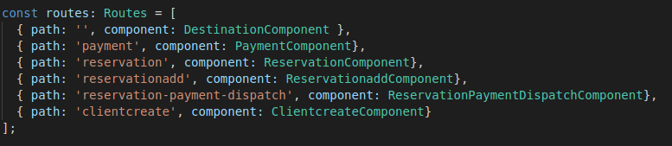
Création de l’organisateur et des participants
Le point d’entrée de cette fonctionnalité est le bouton « affecter des participants » de l’écran Liste de réservations
Ce bouton a deux actions :
- avec un event binding la fonction transfertReservation est déclenchée pour sauvegarder la réservation
- faire le routerLink vers clientCreate (déclaré dans l’app.module.ts et app-routing)

Slide 25
Création de l’organisateur et des participants
La fonctionnalité utilise les composants suivants :
Components :
  clientCreate.html
  clientCreate.ts
  clientCreate.css n’est pas utilisé
Services :
  person.service.ts
  reservation.service.ts
  group.service.ts
Interfaces :
  Persons.ts
  Role.ts
  Group.ts
Style.css

Slide 26
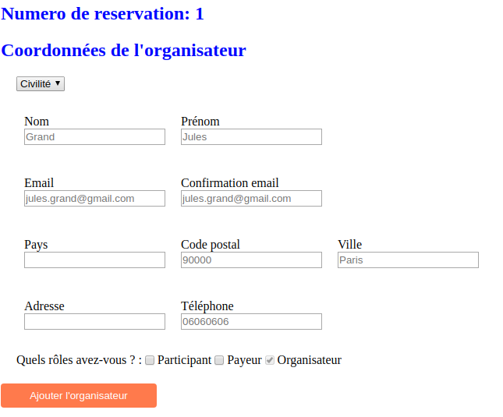
Création de l’organisateur et des participants: FOCUS clientCreate.html
Premier affichage de l’écran :
Le numéro de réservation est alimenté grâce à l’interpolation côté HTML d’une donnée récupérée dans le TS

Slide 27
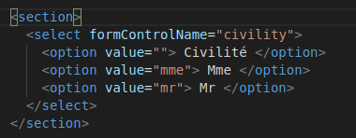
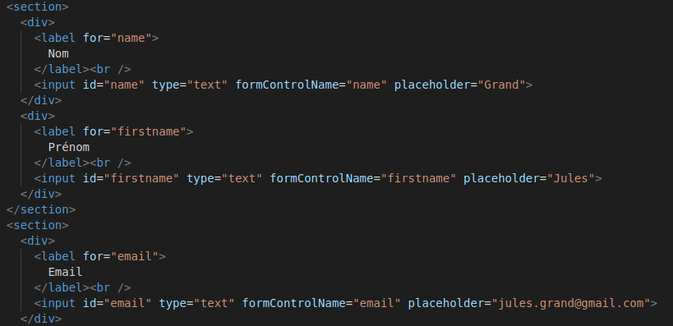
Création de l’organisateur et des participants: FOCUS clientCreate.html
Nous avons ensuite un formulaire composé :
d’une liste déroulante :
De zones de saisies de format text ou number

Slide 28
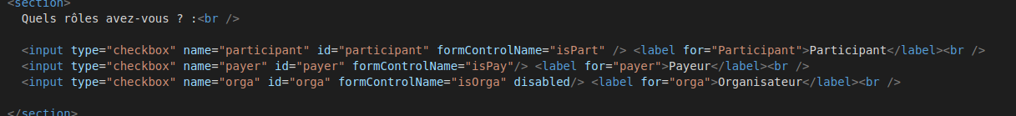
Création de l’organisateur et des participants: FOCUS clientCreate.html
De checkbox :
Les éléments de liste déroulante, input, checkbox ont des fromControlName qui permettent de faire le lien avec le composant ts
D’un bouton
Lorsque l’utilisateur cliquera sur le bouton, la fonction onCreateClient du clientCreate.ts sera exécutée en transmettant les zones du formulaire grâce au createClientForm.value

Slide 29
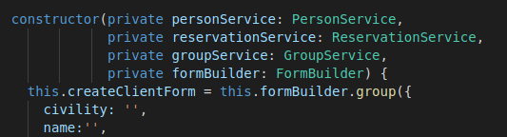
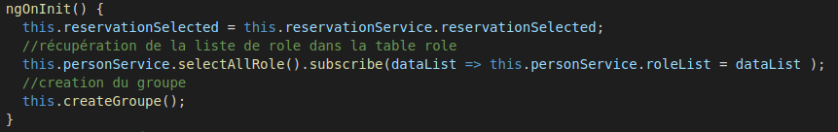

Création de l’organisateur et des participants: FOCUS clientCreate.ts et person.service.ts
Extrait du Constructor:
On y voit les injections de dépendance des services et des formulaires
ngOnInit() :
Récupération de reservationSelected stockée dans le reservationService
Récupération de la liste des Rôles , cette liste sera utilisée pour créer l’organisateur et les participants, Il était donc plus judicieux de faire un accès unique, stocké dans un tableau de Role utilisé quand nécessaire.
  La fonction selectAllRole du personService est appelée avec un subscribe pour attendre la réponse et la traiter.
  Dans le personservice , le back est appelé avec un GET sur l’URL d’écoute du serveur ,les données circule entre le back et le front grâce au protocole HTTP:

Slide 30
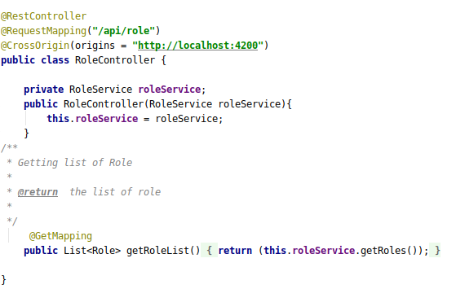
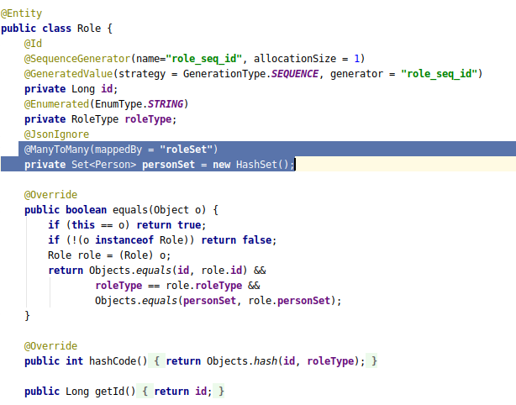
Création de l’organisateur et des participants: FOCUS sur Model et Controller
Côté Back :
  La requête arrive dans le RoleController, la méthode getRoleList s’exécute
  La méthode getRoleList retourne le résultat de l’appel à la méthode GetRoles du RoleService,on peut voir plus haut que ce RoleService a été injecté
RoleController
MODEL ROLE gérant un ManyToMany avec la table Person

Slide 31
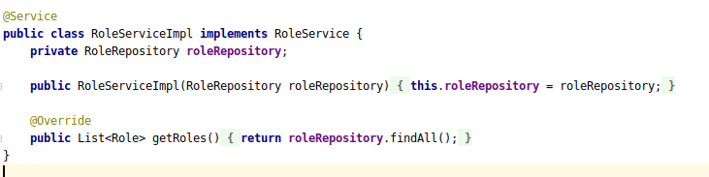
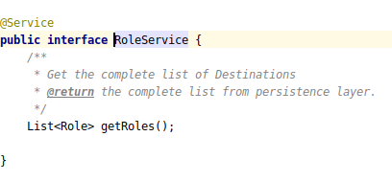
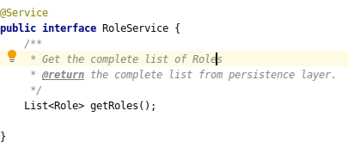

Création de l’organisateur et des participants: FOCUS sur Service et Repository
  RoleService est une interface pour éviter les dépendances entre les composants
  RoleServiceImpl, implémente Roleservice, avec @Override, il redéfini tla méthode getRole et appelle la methode findAll du RoleRepository
La méthode FindAll() existant déjà dans JpaRepository, il n’est pas nécessaire de l’implémenter

Slide 32
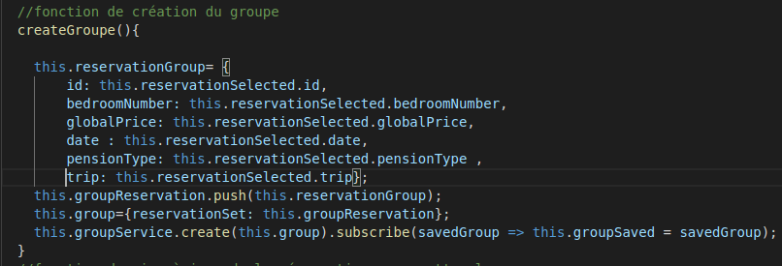
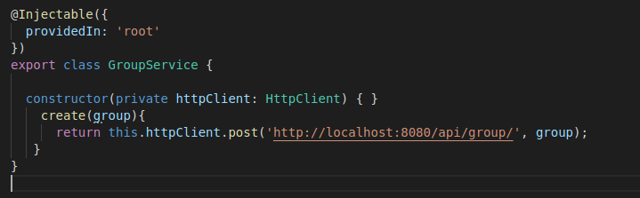
Création de l’organisateur et des participants: FOCUS clientCreate.ts et group.service.ts
Création du groupe auquel seront rattachés l’organisateur et les participants
  Fonction createGroupe(), pour pouvoir créer un groupe, il faut lui mettre une liste de réservation.En effet, la relation est qu’un groupe peut avoir plusieurs réservation. Une fois l’objet Group créé, on appelle la fonction create du groupService en lui transmettant le groupe à créer dans la base
create()appelle le back avec un POST en transmettant le group à créer

Slide 33
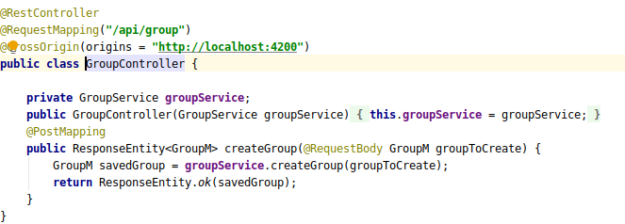
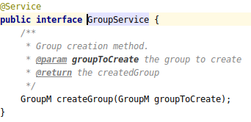
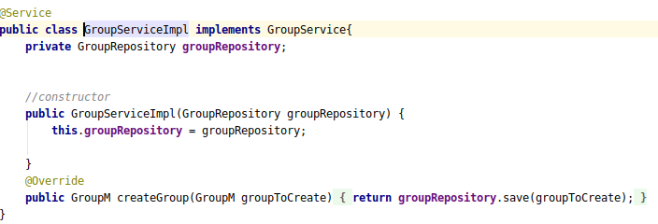

Création de l’organisateur et des participants: FOCUS sur le Back
Le groupe à créer est récupéré avec le @RequestBody et on appelle le GroupService,GroupServiceImpl pour créer le Group via le Repository
La méthode save() existant déjà dans JpaRepository, il n’est pas nécessaire de l’implémenter

Slide 34
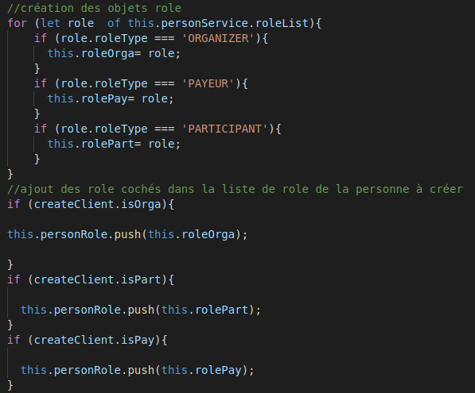
Création de l’organisateur et des participants: FOCUS clientCreate.ts
Lorsque l’utilisateur clique sur le bouton « ajouter l’organisateur » : la fonction onCreateClient du clientCreate.ts est exécutée :
  Vérification que les zones obligatoires du formulaire reçu sont bien renseignées
  En fonction des rôles des checkbox cochées, création de la liste des rôles à mettre pour la création de l’organisateur
Ajout du group dans la liste des groupes de l’organisateur
Création de l’objet client à insérer, envoi de la requête POST via personService puis les différentes couches du Back comme décrit précédemment
Mise à jour du Group de la réservation via un PUT avec l’id dans @PathVariable et la réservation à mettre à jour dans le @RequestBody
Mise à jour du Boolean de création d’organisateur, permettant d’afficher le formulaire du participant avec un bouton pour ajouter un participant et un bouton pour débrancher sur l’écran de payeurs
Lorsque l’utilisateur valide, le formulaire est vérifié avant insertion du client avec la même cinématique que pour l’organisateur.

Slide 35


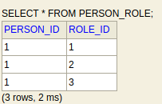

Tests unitaires
Validation une à une des zones des formulaires obligatoires pour vérifier que le contrôle est bloquant
Création d’un organisateur en cochant les trois rôles : dans h2-console
Vérification de la création du groupe dans la table GROUPM
Vérification de la mise à jour de GROUPM_ID dans la table RESERVATION
Vérification de la création dans la table PERSON
Vérification de la création dans la table PERSON_GROUP
Vérification de la création dans la table PERSON_ROLE

Slide 36
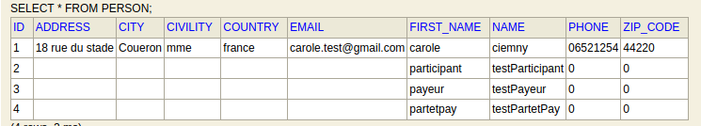
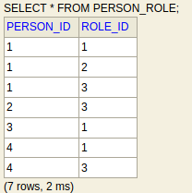
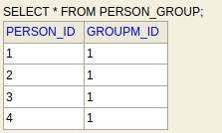
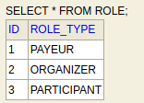
Tests unitaires
Réalisation des même tests pour la création d’un organisateur en ne cochant qu’un rôle, puis deux rôles
Vérification de la partie participant en créant un participant uniquement Payeur, un uniquement participant et un troisième avec les deux rôles
Vérification de la création dans la table PERSON
Vérification de la création dans la table PERSON_ROLE
Vérification de la création dans la table PERSON_GROUP

Slide 37
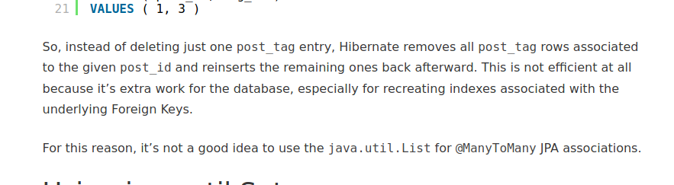
Page Utilisée en Anglais
Ma recherche s’il était plus judicieux d’utiliser un LIST ou un SET lors de la déclaration du ManyToMany https://vladmihalcea.com/the-best-way-to-use-the-manytomany-annotation-with-jpa-and-hibernate/
Dans cette page , il est expliqué que même si List fonctionne, il est beaucoup moins efficient que SET. Ainsi, lors d’une suppression, au lieu de supprimer qu’une seule entrée , Hibernate supprime toutes les lignes d’association entre les deux tables réinsère les autres par la suite. Ce n'est pas du tout efficace car c'est un travail supplémentaire pour la base de données, en particulier pour recréer les index associés aux clés étrangères sous-jacentes.

Slide 38
Synthèse et conclusion
Satisfactions :
  Développement de plusieurs US avec un ensemble cohérent qui fonctionnent malgré les conditions difficiles
  Base donnée initiale cohérente
  Bonne cohésion dans l’équipe
  Utilisations de grandes notions vues en formation :
    Utilisation des GET/POST/PUT et @QUERY
    ManyToMany, OneToMany et ManyToOne
    Utilisation de l’interpolation, property binding et event binding
    Mise en place de la pagination côté Back
Difficultés :
  Travail à distance, confinement
  Manque de temps pour finaliser, relecture de code et finaliser notre dernière US
  Difficulté sur les @Query
  Nommage des données

